Slide 1
Aktiver Umgang mit der venösen okklusiven Leberkrankheit (VOD)
Hämatopoetische Stammzelltransplantation
Pathophysiologie der VOD
Diagnose der VOD
Beurteilung und Umgang mit der VOD
VOD-Fallstudien

Slide 2
Inhalt
Modul 1: Hämatopoetische Stammzelltransplantation
Modul 2: Pathophysiologie der VOD
Modul 3: Diagnose der VOD
Modul 4: Beurteilung und Umgang mit der VOD
Modul 5: VOD-Fallstudien

Slide 3
Benutzung der Lernprogramm-Module für venöse okklusive Leberkrankheit (VOD)
Bitte laden Sie den Ordner mit allen Modulen auf Ihren Computer herunter. Damit wird sichergestellt, dass die Verbindungen zwischen den Modulen funktionieren
Sie sollten im Folienpräsentationsmodus durch die Module navigieren. Es sind Links zu Inhalten in anderen Modulen, zusätzliche Informationen und externe Referenzen beinhaltet
Das Symbol zeigt an, dass weitere Informationen zum Thema verfügbar sind. Bitte klicken Sie auf dieses Symbol, um auf die zusätzlichen Informationen zuzugreifen. Fahren Sie einfach mit der nächsten Folie fort, um zu dieser Folie zurückzukehren
In einigen Abschnitten gibt es Videoclips, auf die Sie zugreifen können, indem Sie auf die Schaltfläche 'Play' klicken, die auf den Folien angezeigt wird
Mit den Multi-Choice-Fragen am Ende jedes Moduls können Sie Ihr Wissen testen

Slide 4
Modul 1: Hämatopoetische Stammzelltransplantation

Slide 5
Lernziele
Die Unterschiede zwischen allogener und autologer HSZT kennen
Die Arten und Gründe für die verschiedenen HSZT-Konditionierungsregime kennen
Mit der HSZT verbundene potenzielle Komplikationen erkennen können
Die verbreitetsten Aspekte der Supportivtherapie kennen und diese in der Praxis anwenden können
HSZT, hämatopoetische Stammzelltransplantation

Slide 6
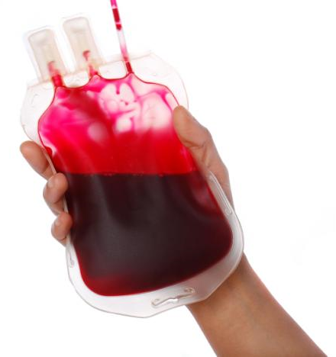
Hämatopoetische Stammzelltransplantation
Vormals Knochenmarktransplantation genannt
Intravenöse (iv) Infusion von hämatopoetischen Stammzellen, um die Blutbildung bei Patienten mit beschädigtem oder defektem Knochenmark oder Immunsystem wieder herzustellen
Patienten mit malignen Krebserkrankungen benötigen HSZT, um ihr Knochenmark von den toxischen Auswirkungen der Chemotherapie zu retten
Das Ziel der HSZT bei Patienten mit nicht malignen Krebserkrankungen ist, nicht funktionierendes oder zu stark geschädigtes Knochenmark zu ersetzen
Stammzellen werden gewöhnlich aus Knochenmark, peripherem Blut oder Nabelschnurblut gewonnen
Hämatopoese ist die Bildung der zellulären Blutbestandteile
Mehr als 40.000 HSZTs werden in Europa jedes Jahr durchgeführt
Saria MG et al. Clin J Oncol Nurs 2007;11:53–63; Passweg JR et al. Bone Marrow Transplant 2016;51:786–92
HSZT, hämatopoetische Stammzelltransplantation

Slide 7
HSZT wird nach der Spenderquelle kategorisiert
Autolog
Aus dem eigenen Knochenmark des Patienten
Stammzellen-Entnahme
Hochdosis-Chemotherapie und/oder Strahlentherapie zur Behandlung von Krebs
Neuaufbau des Immunsystems mit entnommenen Zellen
Patient
Patient
Nebenwirkung: Patient bei hämatopoetischem Defekt
Patienten mit neuem hämatopoetischen System
Stammzellen-Infusion
Allogen Von einer anderen verwandten oder nicht verwandten Person, die als HLA-geeignet ausgewählt wurde
Konditionierung, um das Immunsystem des Patienten auszuschalten
Neuaufbau des Immunsystems mit Spenderzellen
Patient
Patient ohne Immunsystem
Patienten mit neuem hämatopoetischen System
Stammzellen-Entnahme
Stammzellen-Infusion
Gewebespender
Forman SJ, Nakamura R, Cancer Management: A Multidisciplinary Approach. Haller DG et. al. editors, 2015. Verfügbar unter: http://www.cancernetwork.com/cancer-management/hematopoietic-cell-transplantation. Abgerufen März 2017; Saria MG et al. Clin J Oncol Nurs 2007;11:53–63
HLA, humane Leukozytenantigene; HSZT, hämatopoetische Stammzelltransplantation

Slide 8
Autologe versus allogene HSZT
 | Autologe Transplantation | Allogene Transplantation
% von allen HSZT | 57% | 43%
Indikationen | Lymphom, Multiples Myelom, einige solide Tumore, Autoimmunerkrankungen | Bestimmte Arten von Leukämie, Lymphom und andere Erkrankungen des Knochenmarks (z.B. aplastischen Anämie, Sichelzellanämie, Autoimmun-Erkrankungen)
Anwendungszwecke | Um das hämatopoetische Versagen bei hoch dosierter Chemotherapie zur Behandlung von Tumoren des hämatopoetischen Systems zu überbrücken | Um das hämatopoetische System bei Patienten mit erworbener oder angeborener Insuffizienz zu ersetzen und häufiger, um die Transplantat-gegen-Tumor-Wirkung zu nutzen
Vorteile | Kein Abstoßungsrisiko | Keine Gefahr einer Verunreinigung durch Krebszellen Spenderzellen können verbleibende Krebszellen angreifen (Graft-versus-Krebs-Effekt)
Nachteile | Krebszellen könnten gemeinsam mit den Stammzellen gewonnen werden und zu einem Rückfall führen Krebszellen können das Immunsystem umgehen Kein Graft-versus-Krebs-Effekt | Schwierigkeiten, geeignete Spender zu finden Abstoßungsrisiko Spenderzellen können den Körper des Patienten angreifen (GvHD) Erhöhtes Infektionsrisiko durch Immunsuppression
Passweg JR et al. Bone Marrow Transplant 2016;51:786–92; Majhail NS et al. Biol Blood Marrow Transplant 2015;21:1863–9; Saria MG et al. Clin J Oncol Nurs 2007;11:53–63; Forman SJ, Nakamura R, Cancer Management: A Multidisciplinary Approach. Haller DG et. al. Redakteure, 2015. Verfügbar um: http://www.cancernetwork.com/cancer-management/hematopoietic-cell-transplantation. Eingeschlossen März 2017
GvHD, Graft-versus-Host Reaktion; HSZT, hämatopoetische Stammzelltransplantation

Slide 9
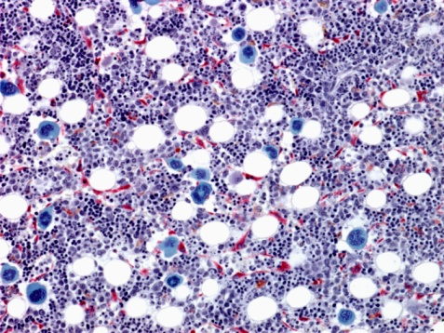
Die HSZT erfordert Konditionierung
Vor der HSZT erhalten die Patienten eine Konditionierung in Form von Chemotherapie mit oder ohne Bestrahlung
Ziele der Konditionierung:
Autologe HSZT:
Zur Behandlung von Krebs kommt Chemotherapie in einer wirksamen Dosis zur Anwendung, mit dem Nebeneffekt einer Knochenmarktoxizität, jedoch Erhaltung der nicht-hämatopoetischen Organfunktion
Allogene HSZT:
Zur Eradikation der Erkrankung
Zur Suppression des Immunsystems des Patienten, um eine Abstoßung aufgrund einer GvHD zu verhindern (allogene HSZT)
Um eine Stammzellennische im Knochenmark zu erzeugen und die Ansiedlung der Spenderzellen zu ermöglichen
Histologischer Knochenmarkschnitt
Saria MG et al. Clin J Oncol Nurs 2007;11:53–63; Passweg JR et al. Swiss Med Wkly 2012;142:13696; Gratwohl A, Carreras E. Principles of conditioning. In: Apperley J, Carreras E, Gluckman E, Masszi T eds. ESH-EBMT Handbook on Haematopoietic Stem Cell Transplantation. Geneva: Forum Service Editore, 2012 Seiten 122–37
GvHD, Graft-versus-Host Reaktion; HSZT, hämatopoetische Stammzelltransplantation

Slide 10
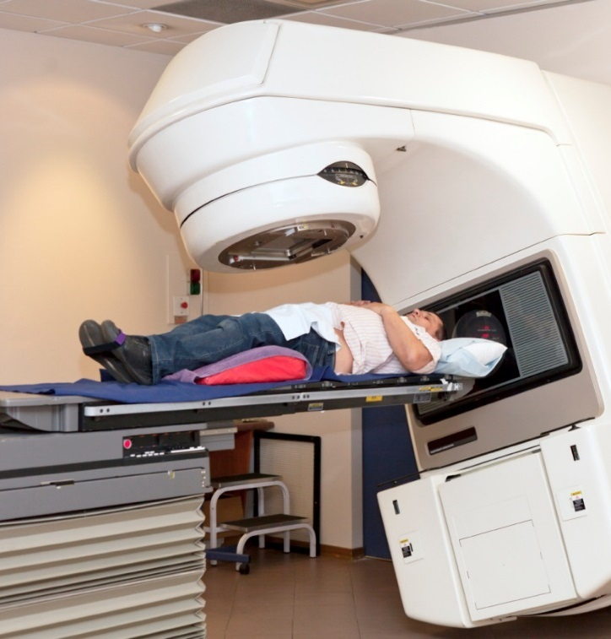
Konditionierungstypen: myeloablative Konditionierung
Traditionell wurden myeloablative Konditionierung für HSZT eingesetzt
In der Regel beschränkt auf jüngere Patienten ohne Komorbiditäten
Diese zerstören das Knochenmark irreversibel und verhindern eine hämatologische Erholung
Zu den Therapien gehören hochdosierte Ganzkörper-Bestrahlung (TBI) und/oder Alkylierungsmittel (z.B. Cyclophosphamid, Etoposide, Melphalan, Busulfan, Cytarabin)
Diese Konditionierungsregime sind jedoch mit signifikanter Morbidität und Mortalität assoziiert
In den letzten 20 Jahren hat dies zur Entwicklung von alternativen Regimen mit reduzierter Intensität (RIC) und nicht-myeloablative (NMA) Konditionierungen geführt
Patient bei Bestrahlungstherapie
Gyurkocza B, Sandmaier BM. Blood 2014;124:344–53; Shi M et al. Blood Lymphat Cancer 2013;3:1–9; Passweg JR et al. Swiss Med Wkly 2012;142:13696
HSZT, hämatopoetische Stammzelltransplantation

Slide 11
Konditionierungstypen: weniger intensive (RIC) und nicht myeloablative Konditionierung (NMA)
Das Ziel dieser Therapien ist das vollständige Ausmerzen der Krankheit, Engraftment und die Nutzung des Graft-versus-Krebs-Effekts, um die Tumorzellen zu beseitigen
Nicht myeloablative Regimen | Weniger intensive Konditionierung
Verursachen minimale Zytopenien Benötigen keine Stammzellen-Unterstützung zur hämatopoetischen Erholung Therapien können niedrig dosierte TBI, Fludarabin und Cyclophosphamid oder Cytarabin beinhalten | Verursacht Zytopenie von unterschiedlicher Dauer, die in der Regel reversibel ist Benötigt Stammzellen-Unterstützung Dosis der Chemotherapie oder TBI verringert sich um ≥ 30% gegenüber myeloablativer Konditionierung Therapien können niedrig dosierte TBI, Busulphan, Melphalan oder Thiotepa bzw. Fludarabin beinhalten
Obwohl diese Therapien die Toxizität begrenzen, können dennoch lebensbedrohliche Komplikationen, wie z.B. venookklusive Erkrankung (VOD) auftreten
Link zu Modul 2
Dalle JH, Giralt SA. Biol Blood Marrow Transplant 2016;22:400–9; Bacigalupo A et al. Biol Blood Marrow Transplant 2009;15:1628–33
TBI, Ganzkörper-Bestrahlung; VOD, venookklusive Erkrankung

Slide 12
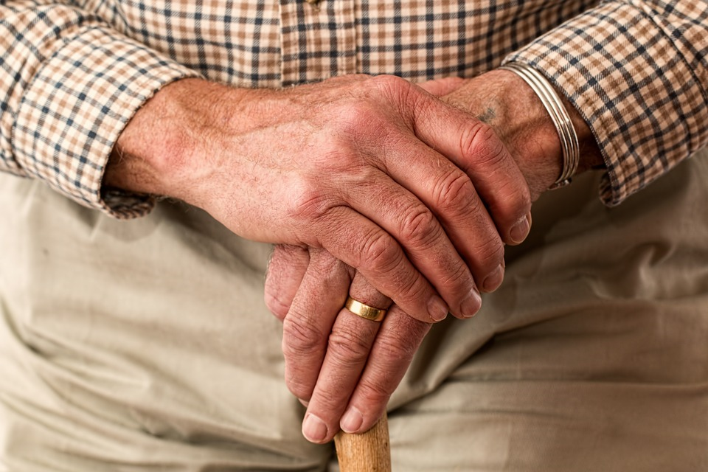
HSZT steht jetzt Patienten mit höherem Risiko zur Verfügung
RIC- und NMA-Therapien haben es Patienten, die vielleicht für myeloablative Therapie ungeeignet waren, ermöglicht, sich jetzt einer HSZT zu unterziehen. Dazu gehören:
Ältere Patienten (>60 Jahre)
Medizinisch nicht geeignete Patienten
Patienten mit hohem HZT-Komorbiditätsindex
Stark vorbehandelte Patienten
Diese Patienten haben wahrscheinlich ein höheres Potenzial für Post-HSZT-Komplikationen wie z.B. VOD
Die Anwendung von RIC- und NMA-Therapien erweitert die HSZT-Eignung für ältere und medizinisch weniger geeigneten Patienten
Link zu Modul 2
Goyal G, et al. Ther Adv Hematol 2016;7:131–41; Dalle JH, Giralt SA. Biol Blood Marrow Transplant 2016;22:400–9
HZT, Hämatopoetische Zelltransplantation; HSZT, hämatopoetische Stammzelltransplantation; NMA, nicht-myeloablative,
RIC, reduzierte Intensitätkonditionierung; VOD, venookklusive Erkrankung

Slide 13
HSZT ist mit multiplen Komplikationen verbunden
Vor der Ansiedlung
In der ersten Phase
nach der Ansiedlung
In den späteren Phasen
nach der Ansiedlung
Grampositive Bakterien
Gramnegative Bakterien
Zytomegalovirus-Infektionen
Aspergillus, Candida
Varicella-Zoster-Virus
Durch das Konditionierungsregime bedingte Toxizitäten
Engraftment-Syndrom
Akute GvHD (Graft-versus-Host Reaktion)
Chronische GvHD
Hepatische venookklusive Erkrankung (VOD)
Diffuse alveoläre Hämorrhagie
Bronchiolitis obliterans
Idiopathisches Pneumonie-Syndrom
Hämorrhagische Zystitis
Hämorrhagische Zystitis
Hämorrhagische Kardiomyopathie
Akute Niereninsuffizienz
-1
1
2
3
4
5
8
12
16
20
(Tag 0 = Transplantation)
(Tag 30)
(Tag 100)
Wochen nach der Transplantation
Chronologie der Komplikationen bei der hämatopoetischen Stammzelltransplantation
Nach Saria MG et al. Clin J Oncol Nurs 2007;11:53–63
GvHD, Graft-versus-Host Reaktion; HSZT, hämatopoetische Stammzelltransplantation

Slide 14
Neutropenie, GvHD, Infektionen und VOD sind Komplikationen, die Intervention erfordern
Die folgenden HSZT-Komplikationen erfordern Prophylaxe oder Behandlung:
Wachstumsfaktoren
(z.B. GSCF)
Neutropenie
Immunsuppressiva
(z.B. Corticosteroide, Cyclosporin)
GvHD
Keimhemmende Mittel
(z.B. Antibiotika, Antimykotika)
Infektion
Defibrotide*
VOD
Link zu Modul 4
Link zu Modul 2
Saria MG et al. Clin J Oncol Nurs 2007;11:53–63; Masszi T, Mank A. Supportive Care. In: Apperley J, Carreras E, Gluckman E, Masszi T eds. ESH-EBMT Handbook on Haematopoietic Stem Cell Transplantation. Geneva: Forum Service Editore, 2012 Seiten 156–74; Dalle JH, Giralt SA. Biol Blood Marrow Transplant 2016;22:400–9
*Defibrotide ist nur für die Behandlung von schweren Leber-VOD in der hämatopoetischen Stammzelltransplantationstherapie zugelassen.
GCSF, Granulozyten-Kolonie-stimulierender Faktor; GvHD, Graft-versus-Host Reaktion; HSZT, hämatopoetische Stammzelltransplantation; VOD, venookklusive Erkrankung

Slide 15
HSZT nach der Chemotherapie erfordert Supportivtherapie
Verschiedene nach einer HSZT auftretende klinische Problemstellungen erfordern eine Supportivtherapie
Beeinträchtigter Ernährungs-
zustand
Negativer prognostischer Faktor
Enterale oder parenterale Ernährung, die nach der HSZT prophylaktisch verabreicht wird
Die häufigsten Komplikationen der iv-Ernährung stehen im Zusammenhang mit dem zentralen Venenkatheter, darunter Infektionen, Thromboembolien, Verstopfung, Entfernung und Leckagen
Supportiv-therapie
Mukositis
Verbunden mit systemischem Infektionsrisiko
Patienten sollten eine weiche Zahnbürste verwenden
Viele Patienten benötigen besondere Pflege: Mundwasser, Lasertherapie und narkotische Schmerzmittel
Der Nachweis für den Nutzen von schleimhautschützenden Mitteln ist schwach
Übelkeit
Hat auch nach der Chemotherapie-Konditionierung große Auswirkungen auf die Lebensqualität
Am meisten gefürchtete Nebenwirkung
Serotonin-Rezeptor-Antagonisten und Dexamethason sind die Standard-Prophylaxe
Masszi T, Mank A. Supportive Care. In: Apperley J, Carreras E, Gluckman E, Masszi T eds. ESH-EBMT Handbook on Haematopoietic Stem Cell Transplantation. Geneva: Forum Service Editore, 2012 pp 156–74; Flynn M. Chemotherapy Induced Nausea & Vomiting; A Nurse’s Perspective. Verfügbar unter: http://www.ebmt.org/Contents/Resources/Library/Slidebank/EBMT2013SlideBank/Documents/Nurses/N1239.pdf. Abgerufen März 2017
HSZT, hämatopoetische Stammzelltransplantation;

Slide 16
HSZT-Zusammenfassung
Bei autologer HSZT werden aus dem eigenen Knochenmark des Patienten gewonnene Zellen verwendet, bei allogener HSZT stammen die Zellen von einem verwandten oder fremden Spender
Bei autologer HSZT besteht kein Abstoßungsrisiko, mit den Stammzellen können jedoch gleichzeitig Krebszellen transplantiert werden
Allogene HSZT kann eine hilfreiche Transplantat-gegen-Krebs-Wirkung haben, obgleich sie auch mit dem Risiko von Abstoßung und GvHD verbunden ist
Die Konditionierung vor der HSZT ist nötig zur Eradikation der Erkrankung, um das Abstoßen der Spenderzellen zu verhindern und die Ansiedlung des Transplantats (Engraftment) zu unterstützen
RIC-/NMA-Therapien zielen darauf ab, die Morbidität und Mortalität zu verringern und haben es älteren und medizinisch weniger geeigneten Patienten ermöglicht, sich HSZT und haploidentischen Transplantationen zu unterziehen
HSZT und Konditionierung sind mit mehrfachen Komplikationen wie Neutropenie, Mukositis, Übelkeit, Infektion und VOD verbunden, die eine Behandlung und unterstützende Pflege erforderlich machen
GvHD, Graft-versus-Host Reaktion; HSZT, hämatopoetische Stammzelltransplantation;
NMA, nicht-myeloablative; RIC, reduzierte Intensitätkonditionierung; VOD, venookklusive Erkrankung

Slide 17
Selbstprüfungsfragen
Welches ist kein Risiko bei autologer HSZT? Klicken Sie auf die Antwort, die Ihrer Meinung nach richtig ist:
Die gleichzeitige Entnahme von Krebszellen
Graft-versus-Host-Reaktion
Der Krebs kann die implantierten Zellen umgehen
GvHD, Graft-versus-Host Reaktion);
HSZT, hämatopoetische Stammzelltransplantation

Slide 18
Selbstprüfungsfragen
Welche der folgenden Ziele verfolgt die Konditionierungstherapie vor einer allogenen HSZT?
Ausmerzen der Krankheit
Immunsuppression
„Schaffung von Raum“ im Knochenmark
Klicken Sie auf die Antwort, die Ihrer Meinung nach richtig ist:
a und b
b und c
a, b und c
HSZT, hämatopoetische Stammzelltransplantation

Slide 19
Selbstprüfungsfragen
Welche der folgenden Aussagen über nicht-myeloablative (NMA) Therapien und Konditionierung mit reduzierter Intensität (RIC) sind falsch?
Das Ziel ist das vollständige Ausmerzen der Krankheit, Engraftment und die Nutzung des Graft-versus-Krebs-Effekts, um die Tumorzellen zu beseitigen
Sie zerstören das Knochenmark irreversibel und verhindern eine hämatologische Erholung
Sie nutzen geringe Dosen der Ganzkörper-Bestrahlung und/oder Chemotherapeutika
Sie sind in der Regel beschränkt auf medizinisch geeignete Patienten im Alter von 50 Jahren
Klicken Sie auf die Antworten, die Ihrer Meinung nach falsch sind:
a und c
b und d
b, c und d

Slide 20
Selbstprüfungsfragen
Reduzierte Intensitätskonditionierung (RIC) und nicht-myeloablative (NMA) Therapien beseitigen das Risiko lebensbedrohlicher Komplikationen wie venookklusive Erkrankung (VOD)? Richtig oder falsch?
Richtig
Falsch

Slide 21
Selbstprüfungsfragen
Gegen welche mit einer HSZT verbundenen Erkrankung werden immunsuppressive Mittel, wie Corticosteroide, angewendet?
Neutropenie
GvHD (Graft-versus-Host Reaktion)
Infektion
HSZT, hämatopoetische Stammzelltransplantation

Slide 22
Selbstprüfungsfragen
Vor welchem der folgenden drei klinischen Probleme nach der HSZT fürchten sich die Patienten am meisten?
Beeinträchtigter Ernährungszustand
Übelkeit
Mucositis
HSZT, hämatopoetische Stammzelltransplantation

Slide 23
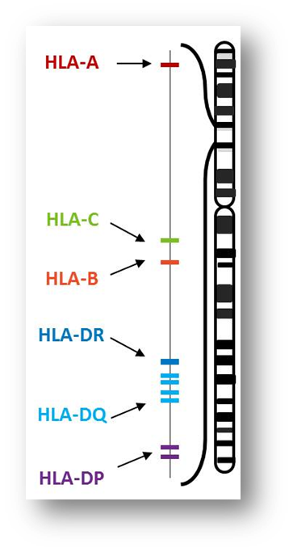
HLA-Kompatibilität im allogenen HSZT
HLA-Proteine befinden sich in allen Zellen unseres Körpers und hauptsächlich durch sie unterscheidet das Immunsystem zwischen unseren eigenen und fremden Zellen
Bei allogener HSZT ist die HLA-Kompatibilität wichtiger als bei der Organtransplantation, da hier nicht nur der Wirt das Transplantat abstoßen, sondern auch das Transplantat in Form einer GvHD den Wirt angreifen kann
Ca. 15–30% der zur allogenen HSZT zugewiesenen Patienten haben mindestens einen für eine Spende geeigneten HLA-identischen Zwilling
Für Patienten ohne geeigneten Spender in der Familie erfolgt eine Suche nach einem nicht verwandten Spender mit passenden HLA – diese Art Spender steht für 30–70% der Patienten zur Verfügung
Bei Patienten ohne einen HLA-kompatiblen Spender kann ein teilweise kompatibler Spender (z.B. Elternteil) in Erwägung gezogen werden
Unvollständige Kompatibilität kann Probleme verursachen, beispielsweise Abstoßung, Infektion und erneutes Auftreten der Grunderkrankung aufgrund reduzierter Transplantat-gegen-Wirt-Wirkung nach der Depletion der Spenderlymphozyten und mangelnder Immunrekonstitution
Passweg JR et al. Swiss Med Wkly 2012;142:w13696; Nowak J. Bone Marrow Transpl 2008;42:S71–6; Forman SJ, Nakamura R, Cancer Management: A Multidisciplinary Approach. Haller DG et. al. editors, 2015. Verfügbar unter: http://www.cancernetwork.com/cancer-management/hematopoietic-cell-transplantation. Abgerufen März 2017
GvHD, Graft-versus-Host Reaktion; HLA, humane Leukozytenantigene; HSZT, hämatopoetische Stammzelltransplantation

Slide 24
Indikationen für HSZT
Autologe HSZT |  | Allogene HSZT
Akute myeloische Leukämie (AML) Akute promyelozytäre Leukämie* Akute lymphoblastische Leukämie (ALL)* Multiples Myelom Plasmazellenleukämie Primäre Amyloidose POEMS-Syndrom Hodgkin-Lymphom* Diffuses großzelliges B-Zell-Lymphom* Follikuläres Lymphom* Mantelzelllymphom* T-Zell-Lymphom* Lymphoplastisches Lymphom* | Burkitt-Lymphom* Kutanes T-Zell-Lymphom* Chronische lymphozytische Leukämie (CLL)* Solide Tumoren (Keimzelle, Ewing-Sarkom, Gehirntumore*) Multiple Sklerose† Rheumatische Arthritis† Systemischer Lupus erythematodes† Morbus Crohn† Polymyositis-Dermatomyositis† | Akute myeloische Leukämie (AML) Akute promyelocyte Leukämie Akute lymphoblastische Leukämie (ALL) Chronische myeloische Leukämie (CML) Myelodysplastische Syndrome (MDS) Therapiebezogene AML/MDS Myelofibrose und myeloproliferative Erkrankungen Multiples Myelom* Plasmazellenleukämie Hodgkin-Lymphom* | Diffuses großzelliges B-Zell-Lymphom* Follikuläres Lymphom* Mantelzelllymphom T-Zell-Lymphom* Lymphoplastisches Lymphom* Burkitt-Lymphom Kutanes T-Zell-Lymphom Chronische lymphozytische Leukämie Schwere aplastische Anämie Sichelzellanämie Fanconi-Anämie Thalassämie Metabolische Erkrankungen
Sureda A et al. Bone Marrow Transpl 2015;50:1037–56;
Majhail NS et al. Biol Blood Marrow Transplant 2015;21:1863–9
*Bestimmte Situationen. †Entwicklungs-Indikation. Diese Liste ist nicht vollständig. HSZT, hämatopoetische Stammzelltransplantation; POEMS, Polyneuropathie, Organomegalie,
Endocrinopathie, monoklonale Gammopathie und Hautanomalien

Slide 25
HSZT ist mit multiplen Komplikationen verbunden
Mit der HSZT verbundene Komplikation können nach dem Zeitpunkt ihres Auftretens klassifiziert werden:
Tag 0–30 nach der Transplantation
In der Frühphase nach der Ansiedlung, von Tag 30–100 nach der Transplantation
Später nach der Ansiedlung, mehr als 100 Tage nach der Transplantation
Mit der HSZT verbundene Komplikationen können auch anhand ihrer Ursache klassifiziert werden:
Durch die Konditionierung bedingte Toxizität
Immunsuppression
Spenderzellen-vermittelte Toxizitäten
Empfängerzellen-vermittelte Toxizität
Wiederauftreten der malignen Grunderkrankung
HSZT-Empfänger benötigen gewöhnlich intensive Pflege und Überwachung oder zumindest vermehrte Unterstützung
Saria MG et al. Clin J Oncol Nurs 2007;11:53–63
HSZT, hämatopoetische Stammzelltransplantation

Slide 26
Neutropenie ist eine wichtige Komplikation, die Intervention erfordert
Da das Ziel der Konditionierung darin besteht, das Knochenmark zu supprimieren, wird ein Absinken der weiße Blutkörperchen erwartet
Die Anwendung von Wachstumsfaktoren wird empfohlen, um die hämatopoetische Erholung zu beschleunigen, die Infektionsraten zu senken, den Krankenhausaufenthalt zu verkürzen und potenziell die Behandlungskosten zu reduzieren
Masszi T, Mank A. Supportive Care. In: Apperley J, Carreras E, Gluckman E, Masszi T eds. ESH-EBMT Handbook on Haematopoietic Stem Cell Transplantation. Geneva: Forum Service Editore, 2012;156–74; Saria MG et al. Clin J Oncol Nurs 2007;11:53–63

Slide 27
GVHD ist eine wichtige Komplikation, die Intervention erfordert
GvHD ist eine ernsthafte Komplikation der allogenen HSZT, bei der die Spenderimmunzellen das Wirtsgewebe angreift
Immunsuppressive Therapie wird in entsprechender Stärke gegeben, um die Immunität teilweise zu unterdrücken und GvHD zu verhindern, aber gleichzeitig auch um die Transplantat-gegen-Krebs-Wirkung nutzen zu können
Am häufigsten werden zur Immunsuppression Corticosteroide, Cyclosporin, Tacrolimus, Mycophenolat-Mofetil und Methotrexat eingesetzt
Variationen in der Zusammensetzung, Bioverfügbarkeit, therapeutischen Dosierung und Wechselwirkungen mit anderen Medikamenten können die Toxizität erhöhen
Masszi T, Mank A. Supportive Care. In: Apperley J, Carreras E, Gluckman E, Masszi T eds. ESH-EBMT Handbook on Haematopoietic Stem Cell Transplantation. Geneva: Forum Service Editore, 2012;156–74; Saria MG et al. Clin J Oncol Nurs 2007;11:53–63
GvHD, Graft-versus-Host Reaktion; HSZT, hämatopoetische Stammzelltransplantation

Slide 28
Infektion ist eine wichtige Komplikation, die Intervention erfordert
Da das Immunsystem des Patienten zum Zeitpunkt der HSZT kompromittiert ist, ist er für schwere Infektionen anfällig
Infektion verursachen etwa 20% der Todesfälle nach einer HSZT. Die meisten dieser Todesfälle treten in den ersten 100 Tagen nach der Transplantation ein
Gegen bakterielle Infektionen, die überwiegend in der neutropenischen Phase nach der Konditionierung auftreten, werden prophylaktisch Antibiotika gegeben
Antimykotika werden prophylaktisch (allgemeine Prävention), empirisch (z.B. für neutropenische Patienten mit negativen klinischen/Laborbefunden) und präemptiv (z.B. für Patienten mit einem vermutlich hohen Risiko lebensbedrohlicher Erkrankungen) angewendet
Bei allen allogenen HSZT-Empfängern wird zur Prophylaxe einer durch Pneumocystis carinii hervorgerufenen Protozoen-Pneumonie Trimethoprimsulfamethoxazol empfohlen. Bei Patienten mit hohem Risiko oder positiven Befunden für Viren wie Zytomegalovirus, Epstein-Barr-Virus, Herpes-Simplex-Virus, Varicella-Zoster-Virus und Atemwegsviren werden prophylaktische oder vorbeugende Maßnahmen empfohlen
Masszi T, Mank A. Supportive Care. In: Apperley J, Carreras E, Gluckman E, Masszi T eds. ESH-EBMT Handbook on Haematopoietic Stem Cell Transplantation. Geneva: Forum Service Editore, 2012;156–74; Saria MG et al. Clin J Oncol Nurs 2007;11:53–63
HSZT, hämatopoetische Stammzelltransplantation

Slide 29
VOD ist eine wichtige Komplikation, die ein Eingreifen erforderlich macht
VOD, auch bekannt als sinusoides Obstruktionssyndrom (SOS), ist eine potenziell lebensbedrohliche Komplikation der HSZT
Die mittlere Häufigkeit beträgt in der Regel 10–15% bei Erwachsenen. Bei Patienten im Kindesalter ist die Häufigkeit höher (20–60%, je nach Grunderkrankung)
VOD kann häufig nach autologer oder allogener HSZT auftreten, unabhängig von der zugrunde liegenden Krankheit, der Stammzellen-Quelle oder Art der Konditionierung vor der Transplantation
Die Konditionierungstherapie vor der HSZT kann durch die Hepatozyten in der Leber zur Produktion von toxischen Metaboliten führen, welche die Aktivierung, Schäden und Entzündungen der Endothelzellen auslösen, die die Sinusoide umsäumen (kleine Kapillar-artige Blutgefäße in der Leber)
Bei schwerer VOD, die in der Regel durch Multiorganversagen gekennzeichnet ist, beträgt die Sterblichkeitsrate >80%
Defibrotid ist die einzige Behandlung, die derzeit für die Behandlung von schwerer VOD bei der HSZT-Therapie zugelassen ist
Carreras E. Early complications after HSCT. In: Apperley J, Carreras E, Gluckman E, Masszi T eds. ESH-EBMT Handbook on Haematopoietic Stem Cell Transplantation. Geneva: Forum Service Editore, 2012;156–74; Saria MG et al. Clin J Oncol Nurs 2007;11:53–63; Corbacioglu S et al. Bone Marrow Transplant 2016, in der Presse
HSZT, hämatopoetische Stammzelltransplantation; VOD, venookklusive Erkrankung

Slide 30
Korrekt
Graft-versus-Host-Reaktion ist eine Komplikation im Zusammenhang mit allogener HSZT und nicht mit autologer HSZT
HSZT, hämatopoetische Stammzelltransplantation

Slide 31
Korrekt
Die Ziele der Konditionierung sind die Beseitigung der Krankheit, Immunsuppression, um GvHD zu verhindern, sowie die „Schaffung von Raum“ im Knochenmark, um das Anwachsen von Spenderzellen zu ermöglichen
GvHD, Graft-versus-Host Reaktion

Slide 32
Korrekt
Myeloablative Therapien zerstören das Knochenmark irreversibel, während die Konditionierung mit reduzierter Intensität (RIC) und nicht-myeloablative (NMA) Therapien weniger aggressiv sind und reversible oder minimale Zytopenien verursachen. Im Gegensatz zu myeloablativen Therapien ermöglichen RIC- und NMA-Therapien älteren und medizinisch weniger geeigneten Patienten, sich der HSZT zu unterziehen
HSZT, hämatopoetische Stammzelltransplantation

Slide 33
Korrekt
Obwohl RIC- und NMA-Therapien die Toxizität begrenzen, können dennoch lebensbedrohliche Komplikationen, wie z.B. venookklusive Erkrankung (VOD) auftreten
NMA, nicht-myeloablative; RIC, reduzierte Intensitätkonditionierung

Slide 34
Korrekt
Immunsuppressive Medikamente wie Kortikosteroide werden verabreicht, um die Graft-versus-Host Reaktion zu bewältigen, bei der ein allogenes Transplantat das Wirtsgewebe angreift

Slide 35
Korrekt
Übelkeit ist Berichten zufolge bei Patienten am meisten gefürchtet und hat einen erheblichen Einfluss auf die Lebensqualität

Slide 36
Nicht korrekt
Bitte versuchen Sie es noch einmal

